Slide 1

第四章
多维随机变量及其分布

Slide 2
第一讲 多维随机变量及其
分布函数、边缘分布函数
从本讲起，我们开始第四章的学习.
它是第三章内容的推广.
一维随机变量及其分布
多维随机变量及其分布
由于从二维推广到多维一般无实质性的
困难，我们重点讨论二维随机变量 .

Slide 3

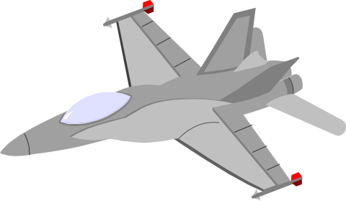
到现在为止，我们只讨论了一维r.v及其分布. 但有些随机现象用一个随机变量来描述还不够，而需要用几个随机变量来描述.
在打靶时,命中点的位置是由一对r.v(两个坐标)来确定的.
飞机的重心在空中的位置是由三个r.v (三个坐标）来确定的等等.

Slide 4
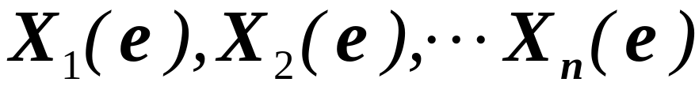
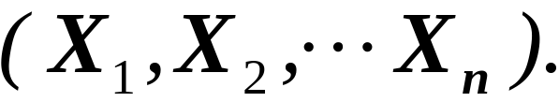
若 是定义在同一个
样本空间S上的n个随机变量，e∈S,则由它们构
成的一个n维向量（ ）
称为n维随机变量，或n维随机向量，简记为
二维随机变量用（X，Y）表示
下面着重讨论二维r.v(X，Y),多维随机变量可类推。

Slide 5
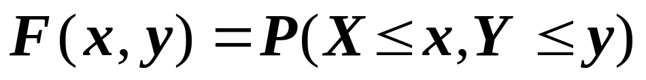
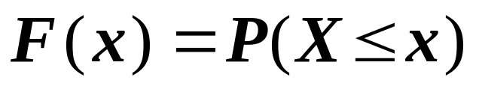



一维随机变量X
二维随机变量（X,Y）
X的分布函数
X和Y的联合分布函数
两事件同时发生

Slide 6
类似一维r.v的分布函数，定义二维r.v的分布函数
如下：
定义：设（X，Y）二维随机变量，x, y为任意
实数，则二元函数
称为（X，Y）的分布函数，或称为X和Y
的联合分布函数。

Slide 7
几何意义：如将( X，Y )看成是平面上随机点
的坐标，则F(x, y)就是(X，Y)落在
以点(x, y)为顶点的左下方无穷矩形
域内的概率。
y
(x,y)
x
o

Slide 8
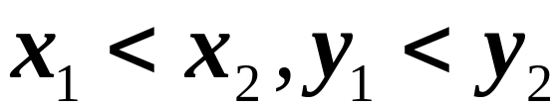
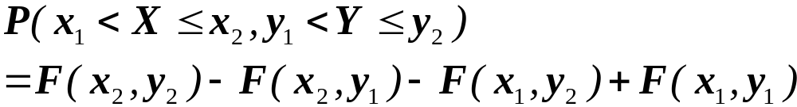
利用分布函数，对任意实数
则
y
( x₁, y₂ )
( x₂, y₂ )
( x₂, y₁ )
( x₁, y₁)
o
x

Slide 9
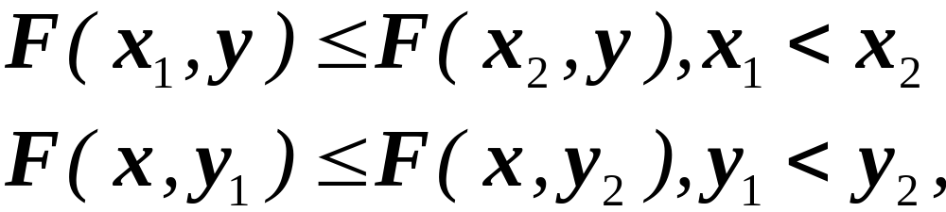
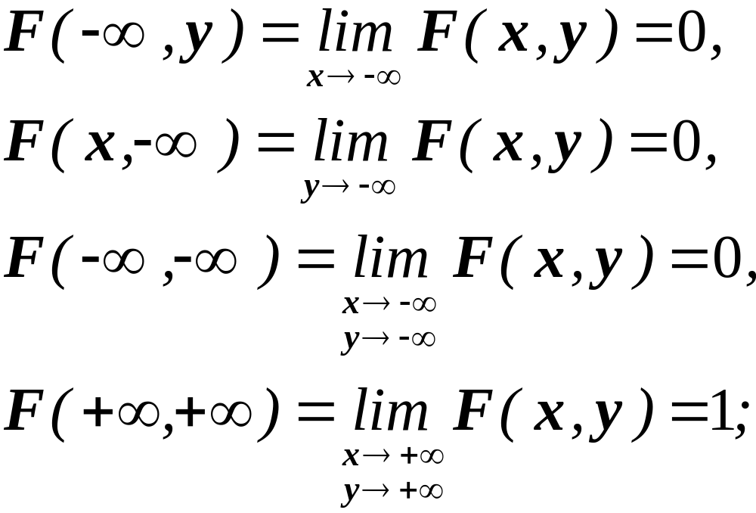
分布函数性质：1.对任意实数x, y有0≤F(x, y)≤1;
2.
即F(x, y)对每个自变量都是单调不减的；
3．对任意x, y有

Slide 10
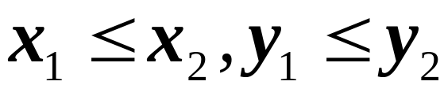
4．
即F(x,y)对每个自变量都是右连续的。
5．对任意实数 ，有
若F(x ,y) 满足上述性质，则其必为某一
二维r.v (X ,Y)的分布函数。

Slide 11
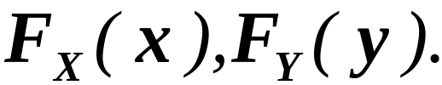
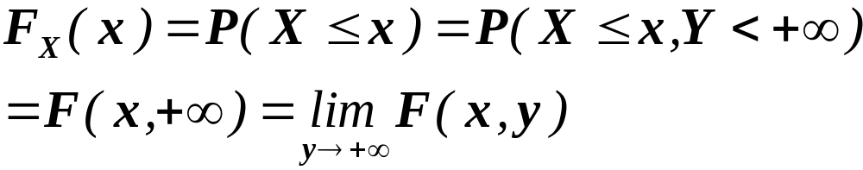
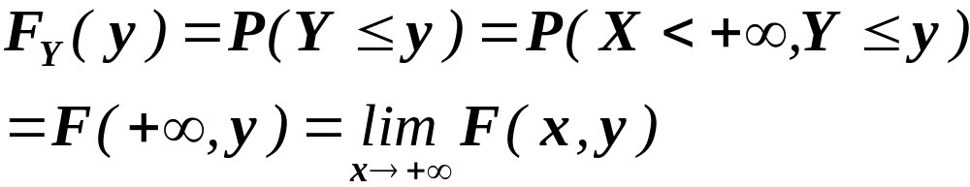
如果二维r.v(X ,Y)的分布函数F(x ,y)已知，
可以分别求r.v X和Y的分布函数
即：
称 为分布函数F(x ,y)的边缘
分布函数，或二维r.v (X, Y)关于X和Y的边
缘分布函数。

Slide 12
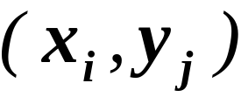
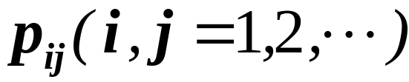
第二讲 二维离散型随机变量
定义1：若二维随机变量( X, Y )所有可能取值是
有限对或可列无限多对，则称( X, Y )为
二维离散型随机变量。
定义2：设( X, Y )为二维离散型随机变量，所有
可能取值为
i, j=1,2,…,
令
则称 为( X, Y )的分布列，
或称为X和Y的联合分布列。

Slide 13
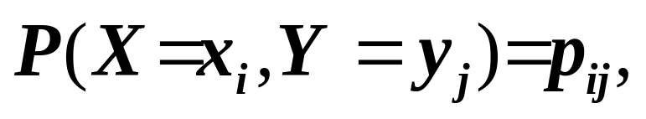
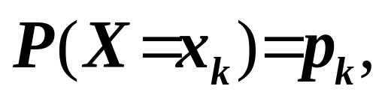
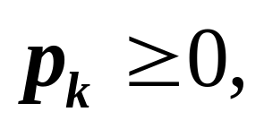
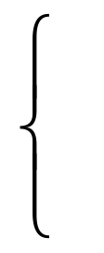
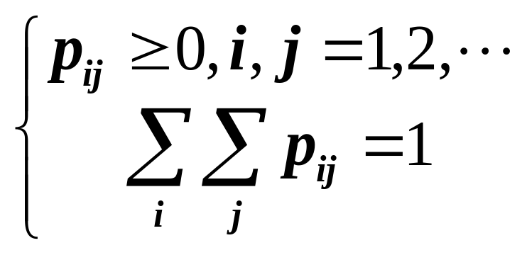
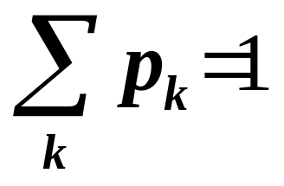
二维离散型
一维离散型
随机变量（X,Y）
随机变量X
联合分布列
分布列
k=1,2, …
i, j =1,2, …
k=1,2, …

Slide 14
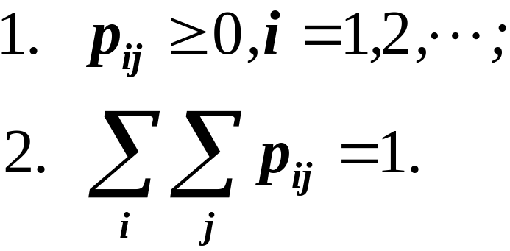

分布列的性质：
分布列的表示方法：
公式法

Slide 15
列表法：
Y
y₁ y₂ … y_{j} …
p_{i} .
x₁
x₂
X
x_{i}
p₁₁ p₁₂ … p_{1j} …
p₂₁ p₂₂ … p_{2j} …
p_{i1} p_{i2} … p_{ij} …
p₁ .
p₂ .
p_{i} .
p._{J}
p.₁ p.₂ … p._{j} …
1

Slide 16
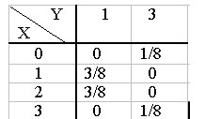
例1 把一枚均匀硬币抛掷三次，设X为三次抛掷中正面出现的次数，而Y为正面出现次数与反面出现次数之差的绝对值，求(X,Y)的联合分布列.
解：（ X, Y）可取值(0,3),(1,1),(2,1),(3,3)
P(X=0, Y=3)=(1/2)³=1/8
列表如下
P(X=1, Y=1)=3(1/2)³=3/8
P(X=2, Y=1)=3/8
P(X=3, Y=0)=1/8

Slide 17
二维联合分布列全面地反映了二维随机变量(X,Y)的取值及其概率规律. 而单个随机变量X,Y也具有自己的概率分布列. 那么要问:二者之间有什么关系呢?
注意这两个分布正好是
表2的行和与列和.
从表中不难求得:
P(X=0)=1/8,
P(X=1)=3/8
P(X=2)=3/8,
P(X=3)=1/8,
P(Y=1)=P(X=1, Y=1)+P(X=2, Y=1)=3/8+3/8=6/8,
P(Y=3)=P(X=0, Y=3)+P(X=3, Y=3)=1/8+1/8=2/8.

Slide 18
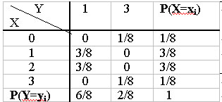
如下表所示
我们常将边缘分布列写在联合分布列表格的边缘上，由此得出边缘分布这个名词.

Slide 19
联合分布与边缘分布的关系
由联合分布可以确定边缘分布;
但由边缘分布一般不能确定联合分布.

Slide 20
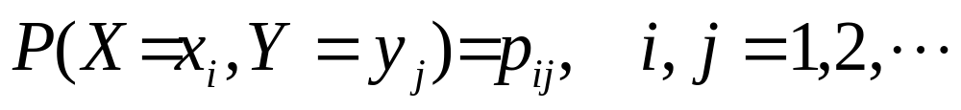
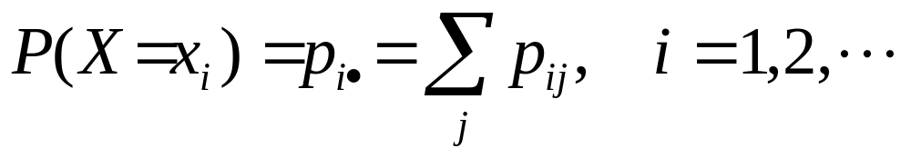
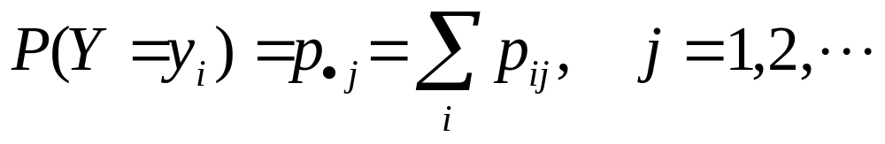
一般，对离散型 r.v ( X,Y )，
X和Y 的联合分布列为
则(X,Y)关于X的边缘分布列为
(X,Y)关于Y 的边缘分布列为

Slide 21
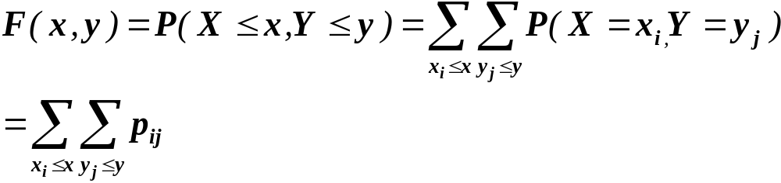
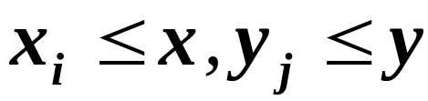
二维离散型随机变量( X, Y )的分布函数可
表示如下：
其中和式是对所有满足 的i, j 求和。

Slide 22
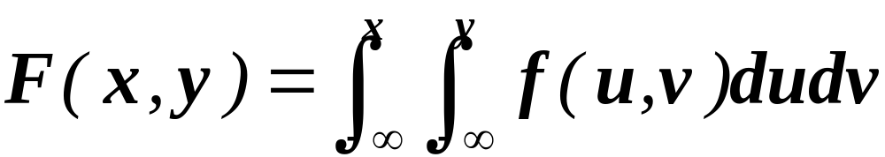
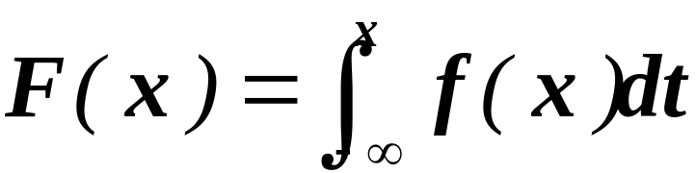
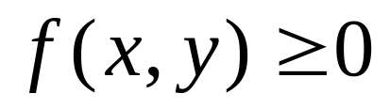
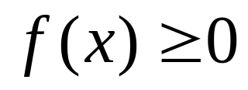
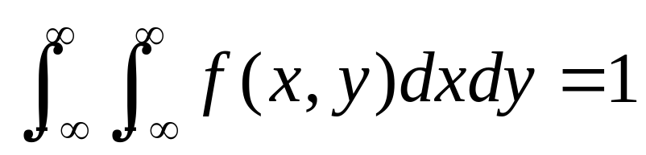
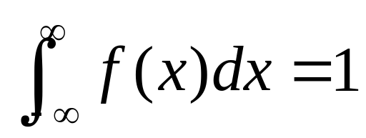
第三讲 二维连续型随机变量
二维连续型随机变量
一维连续型随机变量
X和Y 的联合概率密度
X的概率密度

Slide 23
. 概率密度与边缘概率密度
定义：设二维随机变量(X,Y)的分布函数为F(x ,y)，
若存在非负函数f(x, y),使得对任意实数
x, y有
则称(X,Y)为二维连续型随机变量，称f(x, y)
为二维随机变量(X,Y)的概率密度，或称为X与Y
的联合概率密度。

Slide 24
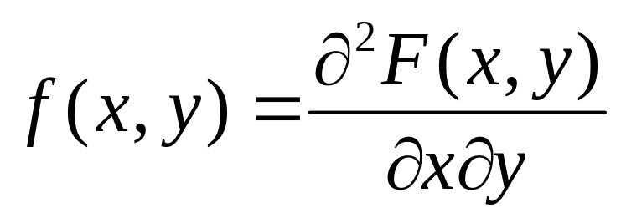
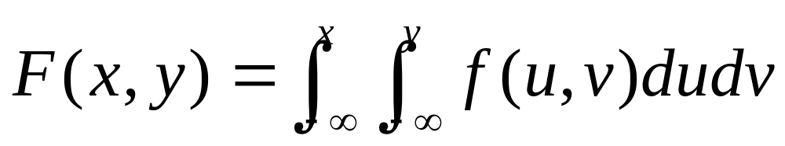
不难得出，对连续型r.v(X,Y)，其概率密度与分布函数的关系如下：
在 f (x,y)的连续点

Slide 25
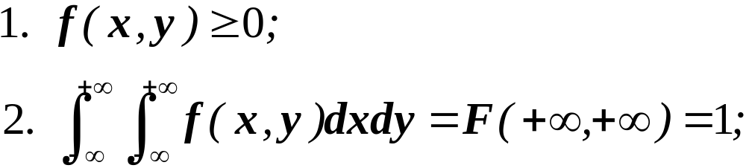
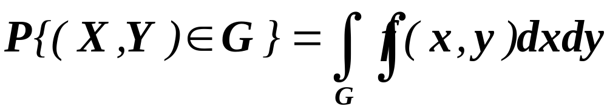
概率密度性质：
设G是xOy平面上的一个区域，则点(X,Y)
落在G中的概率为：
计算性质

Slide 26
几何意义：
性质1: 表示Z=f(x ,y)在xOy平面上方的曲面；
性质2: 表示Z=f(x ,y)与xOy平面所夹空间区域
的体积为1。
性质3: 表示P{(X,Y)∈G}的值等于以曲面
Z=f(x ,y)为顶，以平面区域G为底的曲
顶柱体的体积。

Slide 27

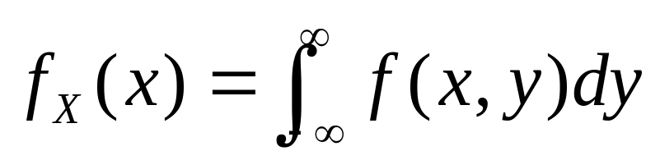
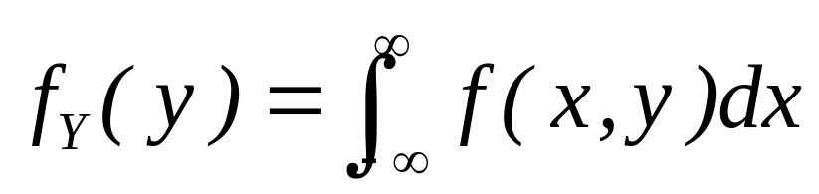
对连续型 r.v ( X,Y )，
X和Y的联合概率密度为
则( X,Y )关于X的边缘概率密度为
( X,Y )关于Y的边缘概率密度为

Slide 28
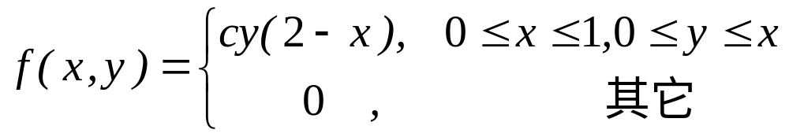
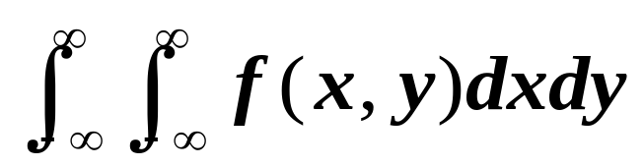
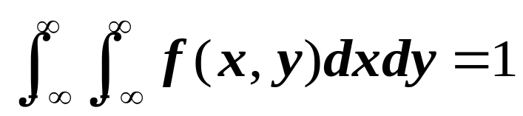
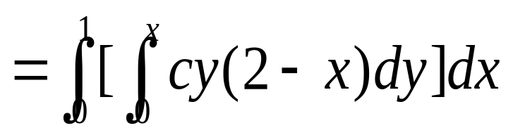
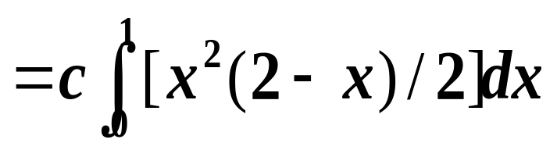
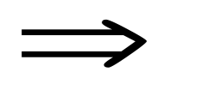
例2 设(X,Y)的概率密度是
求 (1) c的值； （2）两个边缘概率密度。
解：
(1)
由
确定C
=5c/24=1,
c =24/5

Slide 29
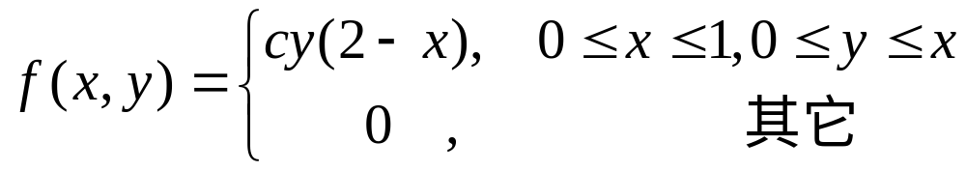
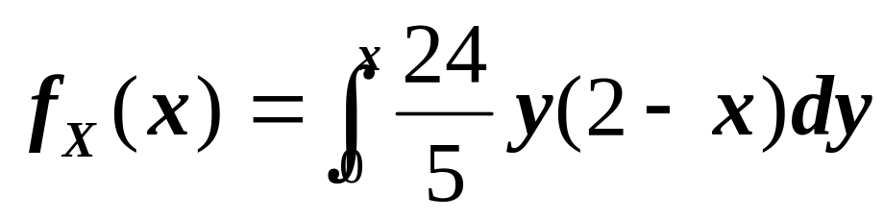
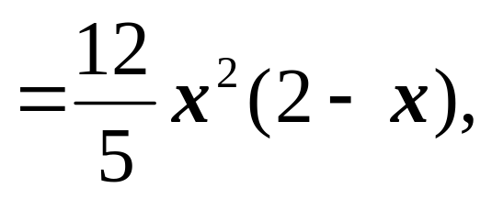

例2 设(X,Y)的概率密度是
注意积分限
求 (1) c的值; (2) 两个边缘概率密度 .
解: (2)
y
y=x
x
注意取值范围
0
1

Slide 30



例2 设(X,Y)的概率密度是
注意积分限
求 (1) c的值; (2) 两个边缘概率密度 .
解: (2)
y
y=x
x
注意取值范围
0
1

Slide 31


即

Slide 32

在求连续型 r.v 的边缘密度时，往往要求联合密度在某区域上的积分. 当联合密度函数是分片表示的时候，在计算积分时应特别注意积分限 .
下面我们介绍两个常见的二维分布.

Slide 33


均匀分布
设G是平面上的有界区域，其面积为A.若二维随机变量（ X,Y）具有概率密度
则称（X,Y）在G上服从均匀分布.
例
向平面上有界区域G上任投一质点，若质点落在G内任一小区域B的概率与小区域的面积成正比，而与B的形状及位置无关. 则质点的坐标（ X,Y）在G上服从均匀分布.

Slide 34



例3. 二维r.v(X,Y)在由y=1/x, y=0, x=1和x=e²所
形成的区域D上服从均匀分布，求(X,Y)的
边缘概率密度。
解：
如图
y
1
o
e²
x
1

Slide 35



Slide 36

第四讲 随机变量的独立性
随机变量的独立性是概率论中的一个重要概念
两随机变量独立的定义是：
设 X,Y是两个r.v，若对任意的x,y,有
则称X,Y相互独立 .
两事件A,B独立的定义是：
若P(AB)=P(A)P(B)
则称事件A,B独立 .

Slide 37

用分布函数表示,即
设 X,Y是两个r.v，若对任意的x,y,有
则称X,Y相互独立 .
它表明，两个r.v相互独立时，它们的联合
分布函数等于两个边缘分布函数的乘积 .

Slide 38



若 (X,Y)是连续型r.v ，则上述独立性的定义等价于：
对任意的 x, y, 有
则称X,Y相互独立 .
其中
是X,Y的联合密度，
分别是X的
边缘密度和Y 的边缘密度 .

Slide 39


若 (X,Y)是离散型r.v ，则上述独立性的定义等价于：
对(X,Y)的所有可能取值(x_{i}, y_{j}),有
即
则称X和Y相互独立.

Slide 40







例1 设(X,Y)的概率密度为
对一切x, y, 均有：
故X,Y 独立
问X和Y是否独立？
解：
x>0
y >0
即：

Slide 41




若(X,Y)的概率密度为
情况又怎样？
解：
0<x<1
0<y<1
由于存在面积不为0的区域，
故X和Y不独立 .

Slide 42


随机变量独立性的概念不难推广到两个以上r.v的情形.
1. 分布函数
设 为n维随机变量，
为任意实数，则n元函数
称为 的分布函数。

Slide 43


2. 概率密度
设 为n维随机变量
的分布函数，若存在非负函数 对
任意实数 有
则称 为连续型随机变量，
称为n维随机变量的概率密度。

Slide 44

3. n个随机变量的独立性
设 为n维随机变量
的分布函数，
的分布函数（一维边缘分布函数），若对任意实数
有
则称 是相互独立的。

Slide 45
第五讲 二维随机变量 函数的分布
在第三章中，我们讨论了一维随机变量函数
Y=g(X)的分布，现在我们进一步讨论二维随机变
量函数Z=g(X, Y)的分布。
具体说，已知( X, Y )的分布，求Z=g(X, Y)
的分布。

Slide 46



. 离散型随机变量和的分布Z=X+Y
例1 若X、Y独立，P(X=k)=a_{k} , k=0,1,2,…, P(Y=k)=b_{k} , k=0,1,2,… ,求Z=X+Y的分布列.
解:
由独立性
此即离散
卷积公式
=a₀b_{r}+a₁b_{r-1}+…+a_{r}b₀
r=0,1,2, …

Slide 47





例2 若X和Y相互独立,它们分别服从参数为
的泊松分布, 证明Z=X+Y服从参数为
的泊松分布.
解：
依题意
i=0,1,2,…
j=0,1,2,…
由卷积公式

Slide 48



由卷积公式
r =0,1，…
即Z服从参数为 的泊松分布.

Slide 49
例3 设X和Y相互独立，X~B(n₁,p),Y~B(n₂,p),求Z=X+Y 的分布.
我们给出不需要计算的另一种证法:
回忆第二章对服从二项分布的随机变量所作的直观解释:
若X~ B(n₁,p),则X 是在n₁次独立重复试验中事件A出现的次数,每次试验中A出现的概率都为p.
同样，Y是在n₂次独立重复试验中事件A出现
的次数,每次试验中A出现的概率为p.

Slide 50

故Z=X+Y 是在n₁+n₂次独立重复试验中事件A出现的次数，每次试验中A出现的概率为p，于是Z是以（n₁+n₂，p）为参数的二项随机变量，即Z ~ B(n₁+n₂, p).

Slide 51



二. 连续型随机变量函数的分布
下面介绍求Z=g( X, Y ) 概率密度的通用方法
分布函数法：设( X, Y )是二维随机变量，其概率
密度为f(x, y), Z=g(X,Y)。为求Z的
密度 ，设Z的分布函数
为，则

Slide 52


二. 连续型随机变量和的分布Z=X+Y
例4 设X和Y的联合密度为 f (x,y),求Z=X+Y的概率密度.
解: Z=X+Y的分布函数是:
F_{Z}(z)=P(Z≤z)=P(X+Y ≤ z)
这里积分区域D={(x, y): x+y ≤z}
是直线x+y =z 左下方的半平面.

Slide 53




化成累次积分,得
变量代换
固定z和y,对方括号内的积分作变量代换, 令x=u-y,得
交换积分次序

Slide 54




由概率密度与分布函数的关系, 即得Z=X+Y的概率密度为:
由X和Y的对称性, f_{Z} (z)又可写成
以上两式即是两个随机变量和的概率密度的一般公式.

Slide 55


特别，当X和Y独立，设(X,Y)关于X,Y的边缘密度分别为f_{X}(x) , f_{Y}(y) , 则上述两式化为:
这两个公式称为卷积公式 .
下面我们用卷积公式来求Z=X+Y的概率密度

Slide 56




例5 若X和Y 独立,具有共同的概率密度
求Z=X+Y的概率密度 .
解: 由卷积公式
为确定积分限,先找出使被积函数不为0的区域
也即

Slide 57


为确定积分限,先找出使被积函数不为0的区域
也即
如图示:
于是

Slide 58


教材上例4 请自已看. 注意此例的结论：
若X和Y 独立,
则
此结论可以推广到n个独立随机变量之和的情形,请自行写出结论.
更一般地, 可以证明:
有限个独立正态变量的线性组合仍然服从正态分布.

Slide 59



例6. 设r,v X，Y相互独立，X在[0，1]上服从均
匀分布，Y 服从参数λ=1的指数分布，求
Z=2X+Y 的概率密度。
解法1：
分布函数法
由独立

Slide 60







当z<0时，
当 时，
y
2
z=2x+y
1

Slide 61



当 时，

Slide 62



解法2：
利用公式：
z
z=2x
2
1

Slide 63


例7. 设X~N（0，σ²），Y~ N（0，σ²），且
相互独立，求 的分布函数。
解：

Slide 64


此分布称为瑞利分布。

Slide 65

三、M=max(X,Y)及N=min(X,Y)的分布
设X，Y是两个相互独立的随机变量，它们的分布函数分别为F_{X}(x)和F_{Y}(y),我们来求M=max(X,Y)及N=min(X,Y)的分布函数.

Slide 66
由于M=max(X,Y)不大于z等价于X和Y都不大于z，故有
分析：
P(M≤z)=P(X≤z,Y≤z)
又由于X和Y 相互独立,于是得到M=max(X,Y)的分布函数为:
F_{M}(z)=P(M≤z)
=P(X≤z,Y≤z)
=P(X≤z)P(Y≤z)
即有 F_{M}(z)= F_{X}(z)F_{Y}(z)

Slide 67
类似地，可得N=min(X,Y)的分布函数是
F_{N}(z)=P(N≤z)
=1-P(N>z)
=1-P(X>z,Y>z)
=1- P(X>z)P(Y>z)
即有 F_{N}(z)= 1-[1-F_{X}(z)][1-F_{Y}(z)]
下面进行推广:

Slide 68


设X₁,…,X_{n}是n个相互独立的随机变量,它们的分布函数分别为
(i =0,1，…, n)
我们来求 M=max(X₁,…,X_{n})和N=min(X₁,…,X_{n})的分布函数.

Slide 69




用与二维时完全类似的方法，可得
M=max(X₁,…,X_{n})的分布函数为:
…
N=min(X₁,…,X_{n})的分布函数是
…
特别，当X₁,…,X_{n}相互独立且具有相同分布函数F(x)时，有
F_{M}(z)=[F(z)] ^{n}
F_{N}(z)=1-[1-F(z)] ^{n}

Slide 70
当X₁,…,X_{n}相互独立且具有相同分布函数F(x)时，有
F_{M}(z)=[F(z)] ^{n}
F_{N}(z)=1-[1-F(z)] ^{n}
若X₁,…,X_{n}是连续型随机变量，在求得M=max(X₁,…,X_{n})和N=min(X₁,…,X_{n})的分布函数后，不难求得M和N的密度函数.
留作课下练习.

Slide 71
下面我们再举一例，说明当X₁,X₂为离散型r.v时，如何求Y=max(X₁,X₂)的分布.

Slide 72





例8 设随机变量X₁,X₂相互独立,并且有相同的几何分布: P(X_{i}=k)=p(1-p)^{k-1} , k=1,2, … ( i =1,2)
求Y=max(X₁,X₂)的分布 .
解一: P(Y=n)= P(max(X₁,X₂)=n)
=P(X₁=n, X₂≤n)+P( X₂ =n, X₁ ≤n-1)
记1-p=q
n=0,1,2,…

Slide 73






解二: P(Y=n)=P(Y≤n)-P(Y≤n-1)
=P(max(X₁,X₂) ≤ n )-P(max(X₁,X₂) ≤n-1)
=P(X₁≤ n, X₂≤n)-P( X₁ ≤ n-1, X₂ ≤ n-1)
n=1,2,…

Slide 74

那么要问，若我们需要求Y=min(X₁,X₂)的分布，应如何分析？
留作课下思考

Slide 75
这一讲，我们介绍了求随机向量函数的分布的原理和方法，需重点掌握的是：
1、已知两个随机变量的联合概率分布，会求其函数的概率分布；
2、会根据多个独立随机变量的概率分布求其函数的概率分布．
请通过练习熟练掌握.

Slide 76

第六讲 条件分布
在第二章中，我们介绍了条件概率的概念 .
在事件B发生的条件下事件A发生的条件概率
推广到随机变量
设有两个r.v X,Y ， 在给定Y取某个或某些值的条件下，求X的概率分布.
这个分布就是条件分布.

Slide 77




例如，考虑某大学的全体学生，从其中随机抽取一个学生，分别以X和Y 表示其体重和身高 . 则X和Y都是随机变量，它们都有一定的概率分布.
身高Y
体重X
的分布
身高Y
的分布
体重X

Slide 78
现在若限制1.7<Y<1.8(米), 在这个条件下去求X的条件分布，这就意味着要从该校的学生中把身高在1.7米和1.8米之间的那些人都挑出来，然后在挑出的学生中求其体重的分布.
容易想象，这个分布与不加这个条件时的分布会很不一样.
例如，在条件分布中体重取大值的概率会显著增加 .

Slide 79


一、离散型r.v的条件分布列
类似定义在X=x_{i}条件下
随机变量Y 的条件分布列.
实际上是第二章讲过的条件概率概念在另一种形式下的重复.
定义1 设 (X,Y) 是二维离散型随机变量，对于固定的 j，若P(Y=y_{j})>0，则称
P(X=x_{i}|Y=y_{j})=
，i=1,2, …
作为条件的那个r.v,认为取值是
给定的，在此条件下求另一r.v的
概率分布.
为在Y=y_{j}条件下随机变量X的条件分布列.

Slide 80


条件分布列是一种概率分布列，它具有概率分布列的一切性质. 正如条件概率是一种概率，具有概率的一切性质.
例如：
i=1,2, …

Slide 81
例1 一射手进行射击，击中目标的概率为
p，(0<p<1)， 射击进行到击中目标两次为
止. 以X 表示首次击中目标所进行的射击次数，以Y 表示总共进行的射击次数. 试求X
和Y的联合分布列及条件分布列.
解：依题意，{Y=n} 表示在第n次射击时击中目标,且在前n-1次射击中有一次击中目标.
{X=m}表示首次击中目标时射击了m次
2
……………….
1
m
n-1
n
n次射击
击中
击中

Slide 82

2
……………….
1
m
n-1
n
n次射击
击中
击中
不论m(m<n)是多少，P(X=m,Y=n)都应等于
每次击中目标的概率为 p
P(X=m,Y=n)=？
由此得X和Y的联合分布列为
n=2,3, …; m=1,2, …, n-1

Slide 83





为求条件分布，先求边缘分布.
X的边缘分布列是：
m=1,2, …

Slide 84



Y的边缘分布列是：
n=2,3, …

Slide 85




于是可求得：
当n=2,3, …时，
联合分布列
边缘分布列
m=1,2, …,n-1

Slide 86




当m=1,2, …时，
n=m+1,m+2, …

Slide 87
二、连续型r.v的条件分布
设(X,Y)是二维连续型r.v，由于对任意 x, y, P(X=x)=0, P(Y=y)=0 ，所以不能直接用条件概率公式得到条件分布，下面我们直接给出条件概率密度的定义.

Slide 88




定义2 设X和Y的联合概率密度为 f (x,y),
边缘概率密度为 ，则对一切使
的x , 定义已知 X=x下，Y 的条件
密度函数为
同样，对一切使 的 y, 定义
为已知 Y=y下，X的条件密度函数 .

Slide 89


我们来解释一下定义的含义：
以
为例
将上式左边乘以 dx , 右边乘以 (dx dy)/dy即得

Slide 90

换句话说，对很小的dx和 dy，
表示已知 Y取值于y和y+dy之间的条件下，X取值于x和x+dx之间的条件概率.

Slide 91







例3 设(X,Y)服从单位圆上的均匀分布，概率
密度为
求
解：X的边缘密度为
当|x|<1时,有

Slide 92

X作为已知变量
即 当|x|<1时,有
X已知下Y 的
条件密度
这里是y的取值范围

Slide 93


例4 设r.vX在区间(0,1)均匀分布，当观察到
X=x(0<x<1)时，r.vY在区间(x,1)上均匀分布.
求Y 的概率密度.
解：依题意，X具有概率密度
对于任意给定的值x(0<x<1)，在X=x的条件下，Y的条件概率密度为

Slide 94




已知边缘密度、
条件密度，求
联合密度
X和Y的联合密度为
于是得Y的概率密度为

Slide 95



我们已经知道，
设 (X,Y)是连续型r.v，若对任意的x,y,有
则称X,Y相互独立.
由条件密度的定义：
可知，当X与Y相互独立时，
也可用此条件判别二维连续型r.v(X,Y)的两个分量X与Y是否相互独立.

Slide 96

对离散型r.v有类似的结论，请同学们
自行给出.
这一讲，我们介绍了条件分布的概念和计算，并举例说明对离散型和连续型随机变量如何计算条件分布. 请课下通过练习进一步掌握.

Slide 97
第四章内容总框图
多维随机变量及其分布
多个r.v的独立性、条件分布
随机变量函数的分布
多维随机变量
二维随机变量
离散型 联合分布列 边缘 分布列
连续型 联合概率密度边缘概率密度
联合分布函数
边缘分布函数
联合分布与边缘分布的关系
条件分布列
两个r.v的独立性、 条件分布
条件分布列
关系
条件概率密度

